Slide 1

Débat
d’Orientations
Budgétaires
2024
Conseil Municipal du 29 février 2024

Slide 2


Contexte national
Comptes publics dégradés
Taux de chômage stable
Une crise économique qui dure
Prévision de déficit public en 2024:
- 4,4 %
du PIB (-4,9% en 2023)
+7,7 %
sur les dépenses des communes
+1,0 %
en 2024
stagflation
L’inflation persiste
Croissance économique

Slide 3
Perspectives nationales 2024
Finances publiques des collectivités
Poursuite de la baisse des dotations en € constants
+ 320 M€
soit +1,2% contre +7,7% d’inflation subie par les communes
Hausse de la Dotation Globale de Fonctionnement (insuffisante)
Réforme des indicateurs financiers
+ 200 M€
pour la Dotation de Solidarité Urbaine (DSU)
€
Péréquation intercommunale

Slide 4
Perspectives nationales 2024
Finances publiques des collectivités
Revalorisation forfaitaire des valeurs locatives en 2024
+ 3,9%
contre +7,1% en 2023
-0,5 pt / an
Objectif fixé par la LPFP 2023-2027 de réduction des DF annuelles des collectivités en valeur réelle
3,76 M^{d}€
d’Autorisation d’Engagement, soit -500 M€ par rapport à la LF initiale (décret du 22 février 2024)
DSIL, objectif 30% de projets verts
Dotation de soutien à l’invest. local stabilisé
Notes:
-0,5 pt/ an
LPFP = Loi de Programmation des Finances Publiques.
Valeur réelle = en neutralisant l’inflation
L’Etat attend donc un effort conséquent des collectivités territoriales, tout en poursuivant la réduction des concours financiers en valeur réelle.
3,76 Md €
Concerne les 4 principaux fonds de soutien à l’investissement (DETR – Equipement des territoires ruraux - , DSIL – Soutien à l’invest Local - , Fonds Vert et DPV – Dotation politique de la Ville ) pour le moment la Ville n’est concerné que par la DSIL . L’AE 2024 prévu initialement pour le Fonds verts lors de l’adoption de la LF était de 2,5 Mds €, finalement ramené à 2 M€ par le décret du 22 février annulant 10 Mds de crédits dans le budget de l’Etat pour 2024

Slide 5
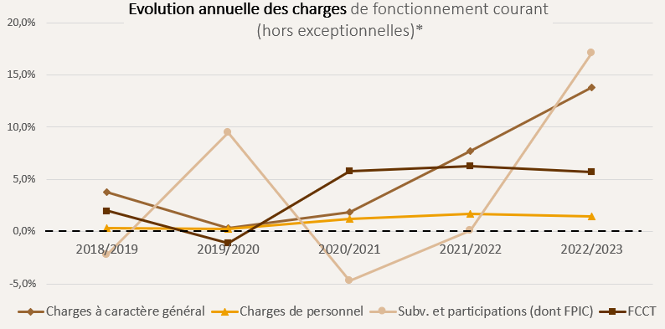
Situation financière de Fontenay-aux-Roses
Fonctionnement
Augmentation du soutien aux EPA (+80 K€ au CCJL; +138 K€ au CCAS) et aux asso. (+45 K€)
Augmentation entre 2022 et 2023 :
+5,5 % soit +2,0 M€
Essentiellement induit par la hausse des prix de l’énergie (+1,2 M€)
Seul effet révision des bases sur le FCCT (+ 372 K€)
Effets GVT, RIFSEEP, revalorisations du point d’indice, etc. largement compensées par les difficultés de recrutement.
* Retraité en recettes et en dépenses, sur la période 2018-2023, d’une partie des flux financiers avec le CCAS qui n’a pu donner lieu à des écritures comptables en 2022. Ce retraitement est neutre (Dép. = recettes).
Notes:
A évoquer:
L’inflation a également eu un autre effet sur les autres biens (+145 K€) notamment sur l’alimentation (restauration scolaire), fournitures de couches et d’alimentation dans les crèches, assurances, séjours périscolaires, abonnements Navigo, les charges locatives et de copropriété (effet indirect de l’évolution des prix de l’énergie)
L’absorption de la hausse des prix de l’énergie grâce au déploiement d’un plan de sobriété énergétique communal incluant la mise en place de mesures fortes telles que la réduction des températures de chauffe des bâtiments administratifs (en plus des effets des rénovations énergétiques sur les bâtiments publics – écoles, gymnases – opérés ces dernières années)
Les économies réalisées grâce à la rationalisation des dépenses (Forum des assos en intérieurs, installation de la fibre sur les frais de télécom, réduction des dépenses de papiers dans les écoles avec les sèches mains, dématérialisation de l’envoi du magazine aux partenaires financiers, etc.)

Slide 6
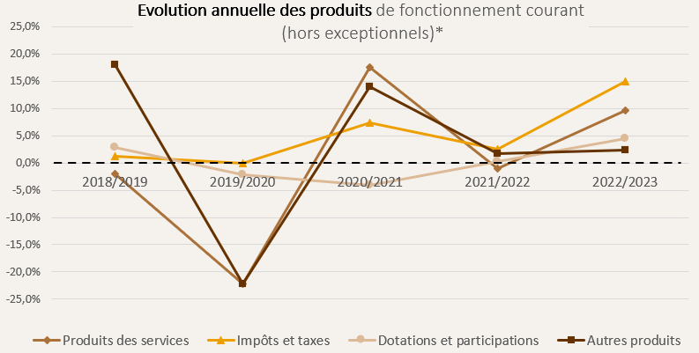
Situation financière de Fontenay-aux-Roses
Fonctionnement
Hausse de 4,3 M€, effet cumulé de :
la revalorisat. des bases fiscales
la croissance du produit fiscal générée par la hausse des taux
l’attribution inédite d’une DSC
Hausse de 291 K€, effet cumulé de:
- la hausse des remboursements de frais (notamment à VSGP)
- le rattrapage des redevances d’occupation du domaine
- la croissance des fréquentations
- la revalorisation des tarifs
Augmentation entre 2022 et 2023 :
+12,4 % soit +4,9 M€
Bénéfice du « filet de sécurité »
(266 K€ - recette exceptionnelle)
* Retraité en recettes et en dépenses, sur la période 2018-2023, d’une partie des flux financiers avec le CCAS qui n’a pu donner lieu à des écritures comptables en 2022. Ce retraitement est neutre (Dép. = recettes).
Notes:
A évoquer:
Certains produits ont, en parallèle largement diminué : DMTO (- 350 K€ du fait de la crise économique et de la dégradation des marchés fin.), attribution au FSRIF (-150 K€)
Hausse des remboursements de frais, il s’agit notamment de récupérer les dépenses opérées par la Ville sur des compétences transférées à VSGP (depuis 2023 100 K€ de refacturé au titre du stade du Panorama pour lequel la Ville continue de porter les dépenses – qui seront progressivement transférées à VSGP)
Filet de sécurité : dotation exceptionnelle (pas reconduite) visant à compenser une partie du surcoût induit par la revalorisation du point d’indice appliquée à partir du 1er juillet 2022 ainsi que par l’augmentation des prix de l’énergie - Cette aide reste néanmoins très inférieure aux surcoûts subis par la collectivité en 2022 (versée sur la base des augmentations de charges subies par la Ville en 2022)

Slide 7
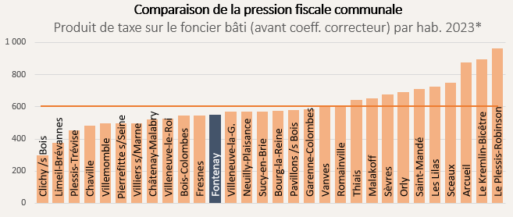
Situation financière de Fontenay-aux-Roses
Fiscalité - focus
Malgré une révision des taux en 2023, la pression fiscale fontenaisienne reste sensiblement inférieure à celle des communes comparables :
* Bases fiscales 2022 (dernière année connue pour l’échantillon)- taux 2023.
Notes:
Moyenne de l’échantillon 597 €/hab. contre 552 € pour FAR
Non prise en compte des bases 2023 (ni pour FAR, ni pour les autres communes et de fait la moyenne de l’échantillon
NB: les bases de FAR n’ont évolué qu’à hauteur de la révision des valeurs locatives (+7,1%) pas d’effet dynamisme local

Slide 8
Situation financière de Fontenay-aux-Roses
Investissement
Des investissements 2023…
Mais également:
Centre de Loisirs P. Bonnard
(2,2 M€)
Fin des travaux 2022
(0,8 M€)
travaux dans les écoles
entretien du patrimoine, de la voirie et des espaces verts
logiciels et matériels info.
mobilier
matériels pour les offices, le CMS et les crèches
etc.
Espace Rosa Bonheur
(1,1 M€)
Cours d’écoles
et parc Scarron(0,6 M€)
… largement financés par l’épargne nette et les subventions.
Notes:
8 M€ d’Investissement largement axés sur la transition énergétique (JH: pas sur du termes)
Centre de loisirs Pierre Bonnard: une baisse des consommations énergétiques estimée à près de 60%
Fin des travaux 2022 pour 800 K€ : gymnase du Parc (réduction de 56% des consommations énergétiques alors même que la surface a augmenté), école maternelle Scarron (-60% de consommation énergétique) et vestiaire du rugby
Cours d’écoles: réaménagement et la végétalisation des cours d’écoles (Scarron, Jean Macé, Bonnard) ainsi que les premiers travaux de création du Parc Scarron
Financement
- 2,89 M€ par autofinancement (finance 36% des dép. d’invest)
- 1,36 M€ par ressources propres d’investissement (principalement FCTVA)
- 2,51 M€ de subventions (département 1,6 M€, DSIL 510 K€, Fonds métropolitain 304 K€), (31%)
- Limitation du recours à l’emprunt (seulement 1,45 M€ soit 18% des dépenses d’investissement – contre 40% en moyenne sur les 7 dernières années.

Slide 9
Situation financière de Fontenay-aux-Roses
Résultats
2,9 M€
10,7%
Capacité d’épargne
en prévisionnel 2023 (-320 K€ en 2022)
en 2023
4,0% en 2022
Épargne nette
Taux d’épargne brute
Indicateur pour apprécier la santé financière :
Capacité à investir après remboursement de la dette
6,3 ans
30 516 539 €
Ratio de désendettement
en prévisionnel 2023
(19,3 ans en 2022)
(1 222 € par habitant)
Encours de dette début 2024

Slide 10
Orientations et perspectives financières 2024
Continuité des priorités
Poursuivre l’amélioration de la qualité des services offerts aux Fontenaisiens
Lutter contre les effets du dérèglement climatique
Capacité d’épargne
Assurer l’amélioration continue du cadre de vie
Renforcer nos actions en faveur des plus fragiles et de la réussite éducative
Notes:
Lutter contre les effets du dérèglement climatique en continuant la rénovation de nos équipements publics
La garantie des équilibres financiers vient compléter ces priorités
Avec comme objectif notamment un recours limité voir nul à l’emprunt et un maintien d’un taux d’épargne brut supérieur à 8%
La maitrise des charges à caractère général malgré l’inflation
Une évolution modérée des tarifs des activités municipales allié à une stabilité de la fiscalité
Pour rappel nous avons fixé l’évolution des tarifs applicable au 1er janvier à + 4,7% alors que le panier du Maire publié fin novembre faisait état d’une inflation subie par les communes s’élevant à +7,7%

Slide 11
Orientations et perspectives financières 2024
Dépenses de fonctionnement
Une évolution anticipée des dépenses estimée à + 1,9 M€ en 2024:
Capacité d’épargne
+ 1,06 M€
Augmentation des frais liés au personnel
+ 650 K€
Financement des politiques municipales
+ 257 K€
Croissance du FCCT, consécutif à la révision mécanique des bases fiscales
+ 170 K€
Effet de l’inflation sur les dépenses hors fluides de la collectivité
+ 60 K€
Augmentation des intérêts de la dette consécutive à l’envolée des taux
- 320 K€
Effet diminution des prix de l’énergie par rapport à 2023
Notes:
+ 1,9 M€, soit +4,8 % par rapport à 2023
Personnel: +900 K€ de masse salariale et +165 K€ de frais annexe lié au personnel (recours cabinet de recrutement et externalisation de mission ne pouvant être assuré par les équipes du fait d’un sous-effectif
Politiques municipales : Présenté dans slides suivantes
FCCT : lié à la révision des bases fiscales le FCCT comprends 2 volets un de transfert de compétence (stable sans nouveau transfert) et un fiscal actualisé chaque année en fonction de l’évolution des bases fiscales
Inflation: notamment sur les marchés en cours type alimentation (restauration scolaire), fourniture papier, nettoyage urbain, etc.
Prix de l’énergie : Les tarifs communiqués par le SIGEIF affichent une diminution de -30% pour le gaz et -15% pour l’électricité. Cette évolution permettrait théoriquement de générer une économie de plus de 400 K€. Cependant, compte-tenu de l’évolution favorable des cours de l’énergie, la Municipalité a souhaité revenir, comme elle s’y était engagée, sur certaines mesures exceptionnelles du plan de sobriété énergétique mises en place l’an dernier : les températures de chauffe réduites en 2023 sur les écoles et les bâtiments administratifs sont réhaussées de 1,5° et les ballons d’eau chaude ont été remis en route dans l’ensemble des groupes scolaires.

Slide 12


Orientations et perspectives financières 2024
Ressources humaines - focus
Mise en place d’une étude et d’actions QVT
Une politique RH ambitieuse tournée vers les agents
Refonte complète du RIFSEEP
Développe-ment autour de nouvelles compétences
Accompagne-ment de l’allongement des carrières et formations
Notes:
Refonte du RIFSEEP entamée en 2023, année pleine en 2024. Cette refonte aura notamment permis de relever le socle des agents de catégorie C occupant des métiers opérationnels à plus du double du montant de leur régime indemnitaire initial, Cout supplémentaire en 2024 +300 K€ (1ère année pleine)
Nouvelles compétences: La Ville va poursuivre sa volonté de développement autour de nouvelles compétences en répondant au mieux aux besoins et projets de la ville, avec parfois la nécessité d’avoir recours à des créations de poste et/ou des réorganisations et des évolutions internes qui devront être accompagnées par de la formation, le projet par exemple « Engagements Quartiers 2030 » amene la ville à créer deux postes (un poste de chargé de Mission Politiques Sociales" et le second « chargé de Projet Référent Politique de la Ville"), la reprise du marché en régie, le passage à la loi Egalim sont autant de projets qui débouchent sur la nécessité de création de postes (référent qualité, poste administratif, etc.) nécessitant de fait la mise en place de formation
Allongement des carrières la Ville poursuivra sa politique volontariste d’accompagnement de la carrière des agents, en prenant en compte le report de l’âge de la retraite et la nécessité en découlant d’accentuer l’axe formation et celui de la prévention. L’objectif est de prévenir l’usure professionnelle en améliorant les conditions de travail et en facilitant la mobilité interne, le maintien et le retour à l’emploi.
QVT Qualité de Vie de Travail

Slide 13

Orientations et perspectives financières 2024
Ressources humaines - focus
Hausses successives du point d’indice
Capacité d’épargne
Revalorisation des traitements
sur les plus bas salaires
+ 5 pts
+1,5 %
+ 9 pts
pour tous
en juillet 2023
2024 année pleine
(+150 K€ en 2024)
initié à l’automne 2023
année pleine en 2024
(+40 K€ en 2024)
initié au 1er janv. 2024
soit +325 € / an / agent
(+130 K€ en 2024)
21 478 430 €
Redonner des moyens pour améliorer la qualité du service public
de masse salariale
prévues en 2024
+4,4% entre 2023 et 2024, soit +0,9 M€
Notes:
Le chiffre ne fait mention que de la masse salariale auquel il faut ajouter l’assurance du personnel, l’adhésion au CNAS (avantage en nature), la médecine du travail ainsi que les dépenses de mise à disposition du personnel (personnel des anciennes crèches départementales devenues communales)
NB: les charges de personnel de la Ville ont évolué de +1,2% en moyenne chaque année entre 2016 et 2023 alors que les charges à caractère générale ont augmenté en moyenne de +5,5%/an sur la même période
A titre de comparaison les charges de personnel de la Ville en 2022 (dernières statistiques connues) ont augmenté de +1,2% alors que l’évolution moyenne des frais de personnel dans les collectivités locales ont augmentés de +5,1%

Slide 14
Orientations et perspectives financières 2024
Politiques municipales - focus
Réussite éducative
Soutien à la Parentalité
Offre de séjours étendue aux classes de maternelles
Politique éducative renforcée (projets culturels, Orchestre à l’école, etc.)
Evènements et soutien aux acteurs locaux
Evènements récurrents
Festivités autour des JO
Anniversaires de Jumelage Soutien renforcé au Théâtre
600 K€
de soutien aux associations
+ 610 K€
de financement supplémentaire des politiques municipales
(hors frais de personnel)
Solidarité
Intensification des permanences ADIL
Amélioration des conditions d’accessibilité
+212 K€
de subvention de fonctionnement au CCAS
Santé
Elargissement des offres de soins (téléconsultations dermato., vaccination BCG…)
CPTS
Participation à la campagne de vaccination HPV
Notes:
Réseau parentalité
Mis en place courant 2023 d’un partenariat avec l’asso Pour l’aide à la Parentalité – Réseau des Parents, il y aura en 2024 une montée en puissance du nombre d’actions proposés, Objectif accompagner les parents dans leur rôle de premier éducateur de leur enfant, notamment par des actions d’écoute, de soutien, de conseils et d’information
Santé:
CPTS: Communauté Professionnelle Territoriale de Santé permettra de constituer un cadre de coopération des acteurs de santé de Fontenay-aux-Roses et des villes voisines et de répondre encore mieux aux besoins de santé de la population
Solidarité:
ADIL: agences départementales d’information sur le logement (ADIL) assurent un rôle de prévention en sécurisant le cadre décisionnel des ménages, en particulier sur le plan juridique et financier
Amélioration des conditions d’accessibilité: élaboration du plan d’accessibilité de la voirie et des aménagements publics qui permettra d’identifier et de programmer les travaux nécessaires pour rendre accessible aux personnes handicapées et à mobilité réduite l’ensemble des circulations piétonnes et des aires de stationnement
Subv. CCAS: passage de 733 K€ à 945 K€, lié au recrutement de professionnels permettant un meilleur accompagnement des populations ainsi qu’une hausse de l’enveloppe dédié aux aides

Slide 15
Orientations et perspectives financières 2024
Recettes de fonctionnement
Une évolution anticipée des recettes estimée à + 0,95 M€ en 2024:
+ 1,19 M€
Revalorisation mécaniquement des bases fiscales induite par l’inflation
Croissance du produit des services, résultat d’une augm. des prestations et de la révision des tarifs
€
+ 230 K€
+ 170 K€
Hausse des participations perçues notamment de la CAF
Disparition de recettes perçues en 2024
- 116 K€
Diminution des DMTO consécutif à la dégradation des marchés immobiliers
DSC non reconduite (140 K€)
« Filet de sécurité » (266 K€)
- 72 K€
Réduction des remboursements d’IJ consécutif à la révision du contrat d’assurance du personnel
- 24 K€
Diminution de la DGF consécutif à la baisse de la population recensée
Notes:
+ 0,95 M€, soit +2,1 % par rapport à 2023
Revalorisation des bases fiscales +3,9% contre +7,1% en 2023
Produit des services:
- CMS en hausse grâce à l’élargissement de l’offre de soin (téléconsultation dermatologique et de vaccination contre le BCG).
- Crèche avec la réouverture de berceaux (participation des familles)
- révision des tarifs au 1er janvier 2024 (+4,7%; plus faible que l’inflation subie par les communes en 2023 qui s’élevaient à +7,7%)
Remboursement d’IJ (indemnité journalières) correspondent aux remboursements de l’assurance du personnel pour les agents en LM, le coût pour la collectivité auprès de l’assurance était supérieur aux remboursements que nous percevions donc pas avantageux, nous attendons moins de remboursement mais en parallèle l’évolution du coût de l’assurance pour la Ville a été optimisé de plus de 100 K€ en retirant cette option (prise en charge des congés longue maladie). Gain pas autant perceptible du fait de l’augmentation annuelle du contrat
Participations perçues réouverture de berceaux supplémentaires rendu possible par le recrutement récent d’agents des crèches + augmentation significative des barèmes de la CAF appliqués aux prestations de services « Petite enfance » de +6,71%.

Slide 16
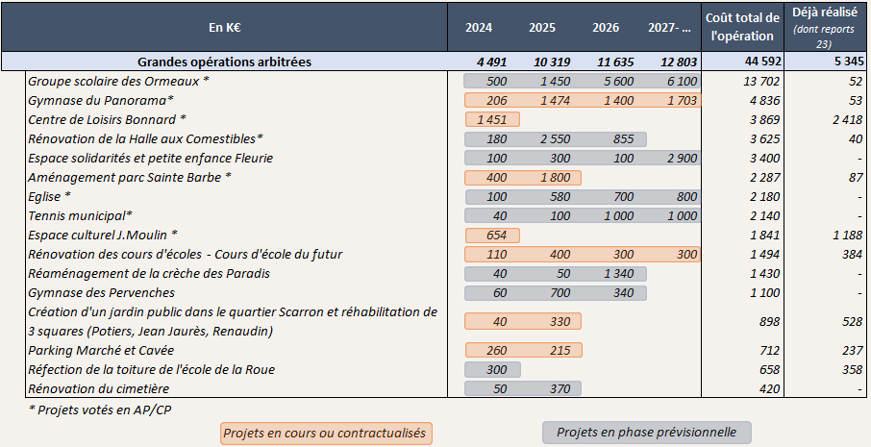
Orientations et perspectives financières 2024
Programme d’Investissement pluriannuel
Capacité d’épargne
Notes:
Une large majorité de ces programmes répond aux enjeux environnementaux, qu’il s’agisse de rénovation de bâtiments datant des années 60-70 extrêmement énergivores ou du développement d’une politique de végétalisation ayant pour objectif de créer davantage de zone de fraîcheurs, y compris dans les écoles, et faire ainsi face au dérèglement climatique.
A ces projets structurants, s’ajoutent environ 2,6 M€ de dépenses d’investissement courant destinées notamment à l’entretien du patrimoine et de l’espace public, dont 432 K€ de travaux dans les crèches et écoles, 257 K€ d’entretien courant du patrimoine, 170 K€ de travaux dans les bâtiments administratifs, 317 K€ de travaux de voirie mais également 448 K€ d’équipement, électroménager et mobilier, pour les écoles les crèches et les offices avec notamment la mise aux normes de la Loi Egalim

Slide 17
Orientations et perspectives financières 2024
Résultats anticipés
1,8 M€
8,3% en 2024
Capacité d’épargne
en prévisionnel 2024
Épargne nette
Taux d’épargne brute
Indicateur pour apprécier la santé financière :
Capacité à investir après remboursement de la dette
Objectif > 7,0%
7,4 ans en 2024
28 512 147 €
Ratio de désendettement
(1 142 € par habitant)
Encours de dette fin 2024
Aucun recours à l’emprunt en 2024
Objectif < 8,5 ans
soit la durée moy. de la dette

